Slide 2
Ich steh in meines Herren Hand
und will drin stehen bleiben
nicht Erdennot, nicht Erdentand
soll mich daraus vertreiben.
Er ist ein Fels, ein sichrer Hort
ich halte ihn im Glauben still
und hoff auf seinen Segen
denn was er tut, ist immer gut,
und wer von ihm behütet ruht,
ist sicher allerwegen.

Slide 3
Doppelsieg im Glauben
1. Mose 14,1-24
Hintergrund: Abram im Strudel der Weltgeschichte (Verse 1-12)
Die Erprobung deines Glaubens zur Stärkung (Verse 13-16)
Die Prüfung deines Glaubens gegen Versuchung (Verse 17-24)

Slide 4
Erzähltexte
Absicht von Erzähltexten:
Erzähltexte geben historische Ereignisse wieder
Erzähltexte vermitteln theologische Wahrheiten, weil Gott uns belehren und Hoffnung schenken will (Römer 15,4)
Es ist Gottes Wort! (2. Timotheus 3,16-17)
➔ Etwas über Gott und dich lernen!
Doppelsieg im Glauben

Slide 5
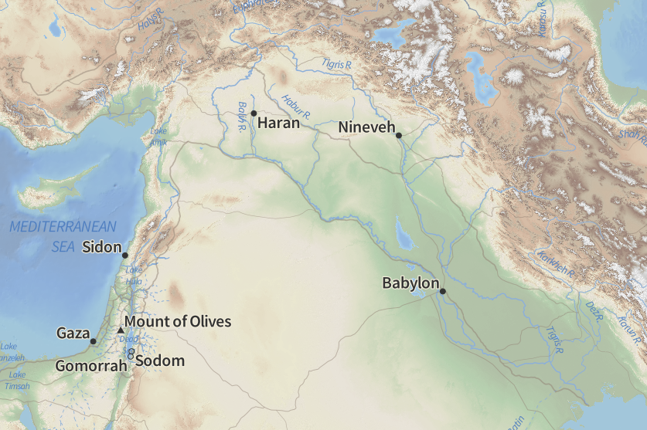
1. Hintergrund: Abram im Strudel der Weltgeschichte
 | König | Königsgebiet
1 | Amrafel | Schinar
2 | Arjoch | Ellasar
3 | Kedor-Laomer | Elam
4 | Tidal | Gojim
Ellasar?
Gojim?
Elam
Schinar
Doppelsieg im Glauben

Slide 6
1. Hintergrund: Abram im Strudel der Weltgeschichte
 | König | Königsgebiet
1 | Bera | Sodom
2 | Birscha | Gomorra
3 | Schinab | Adma
4 | Schemeber | Zebojim
5 | --- | Bela / Zoar
Totes Meer
Sodom?
Gomorra?
Zoar
Adma?
Zebojim?
Doppelsieg im Glauben

Slide 7
1. Hintergrund: Abram im Strudel der Weltgeschichte
Totes Meer
Tal Siddim / Salzmeer
Doppelsieg im Glauben

Slide 8
Karnajim
Ham
Kirjatajim
Hazezon-Tamar
En-Mischpat
/ Kadesch
Seir
El-Paran

Slide 9
1. Hintergrund: Abram im Strudel der Weltgeschichte
➔ Gott ist ein Gott der Geschichte!
„er wohnte in Sodom“ | „er wohnte aber“ (1. Mose 14,12-13; 19,1)
➔ Deine Füße werden deinen Augen folgen! (1. Johannes 2,16)
Leid und Schwierigkeiten sind nicht immer das Ergebnis von Sünde (1. Mose 12,10-20; Markus 4,35-41; Apostelgeschichte; 2. Korinther 11,23-28; vgl. Hebräer 12,5-11)
Doppelsieg im Glauben

Slide 10
2. Die Erprobung deines Glaubens zur Stärkung
➔ „Gott wird es machen!“ sagt der Glaube.
Die Not der Geschwister (Sprüche 17,17; Römer 16,3-4; Galater 6,1-2; Jakobus 2,14-16; 5,19-20; 1. Petrus 4,8; 1. Johannes 3,16-17; 4,14)
Doppelsieg im Glauben

Slide 11
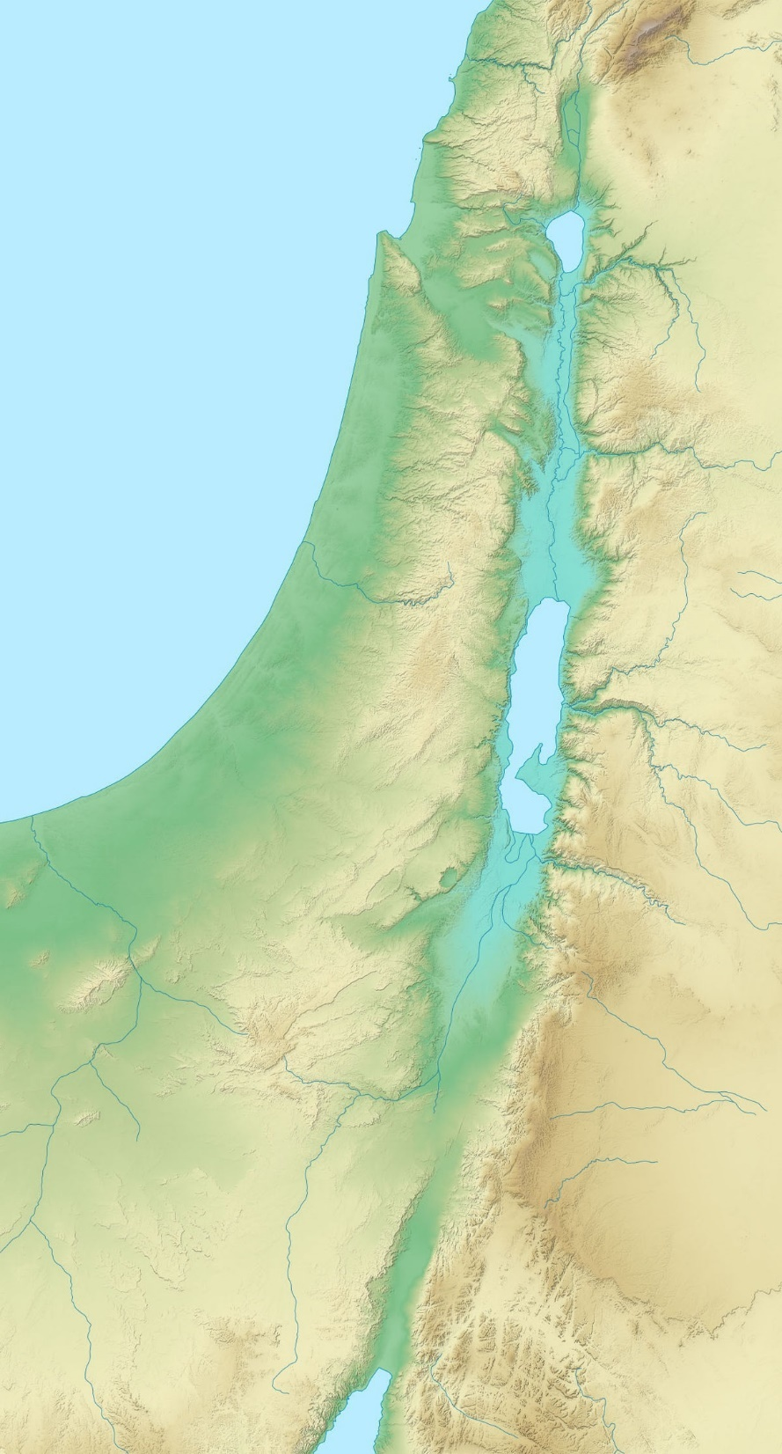
Dan
Damaskus
Hebron

Slide 12
2. Die Erprobung deines Glaubens zur Stärkung
➔ „Gott wird es machen!“ sagt der Glaube.
Die Not der Geschwister (Sprüche 17,17; Römer 16,3-4; Galater 6,1-2; Jakobus 2,14-16; 5,19-20; 1. Petrus 4,8; 1. Johannes 3,16-17; 4,14)
➔ „und dies ist der Sieg, der die Welt überwunden hat: unser Glaube“ (1. Johannes 5,4)
Doppelsieg im Glauben

Slide 13
Doppelsieg im Glauben
1. Mose 14,1-24
Hintergrund: Abram im Strudel der Weltgeschichte (Verse 1-12)
Die Erprobung deines Glaubens zur Stärkung (Verse 13-16)
Die Prüfung deines Glaubens gegen Versuchung (Verse 17-24)

